Slide 1
Statistika untuk Ekonomi dan Keuangan Modern
MIA MUCHIA DESDA, S.Si., mm
SEKOLAH TINGGI ILMU EKONOMI (STIE) PASAMAN
SIMPANG EMPAT
2017/2018

Slide 2
BAB 5
ANGKA INDEKS

Slide 3
OUTLINE
Angka Indeks Bab 5
BAGIAN I Statistik Deskriptif
Pengertian Statistika
Angka Indeks Relatif Sederhana
Penyajian Data
Angka Indeks Agregrat Sederhana
Ukuran Pemusatan
Angka Indeks Agregrat Tertimbang
Ukuran Penyebaran
Macam-Macam Indeks
dan Masalah Penyusunan Indeks
Angka Indeks
Deret Berkala dan
Peramalan
Pengolahan Data Indeks dengan MS Excel

Slide 4
Angka Indeks Bab 5
PENGANTAR
Angka Indeks:
Sebuah angka yang menggambarkan perubahan relatif terhadap harga, kuantitas atau nilai yang dibandingkan dengan tahun dasar.
Pemilihan Tahun Dasar:
Tahun yang dipilih sebagai tahun dasar
menunjukkan kondisi perekonomian yang stabil.
Tahun dasar diusahakan tidak terlalu jauh dengan
tahun yang dibandingkan, sehingga perbandingannya
masih bermakna.

Slide 5
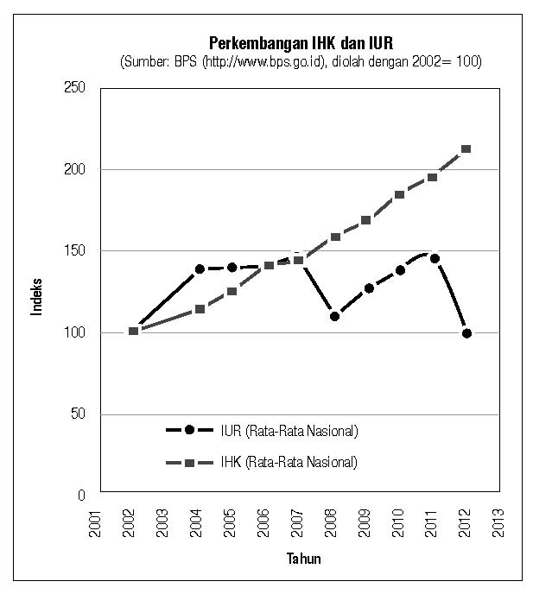
Angka Indeks Bab 5
PENGANTAR
Banyak indikator ekonomi menggunakan angka indeks seperti IH Konsumen, Indeks Harga Bahan Pokok, Indeks Harga yang Diterima Petani, Indeks Harga Produsen, Indeks Harga Saham, dan lain-lain.

Slide 6
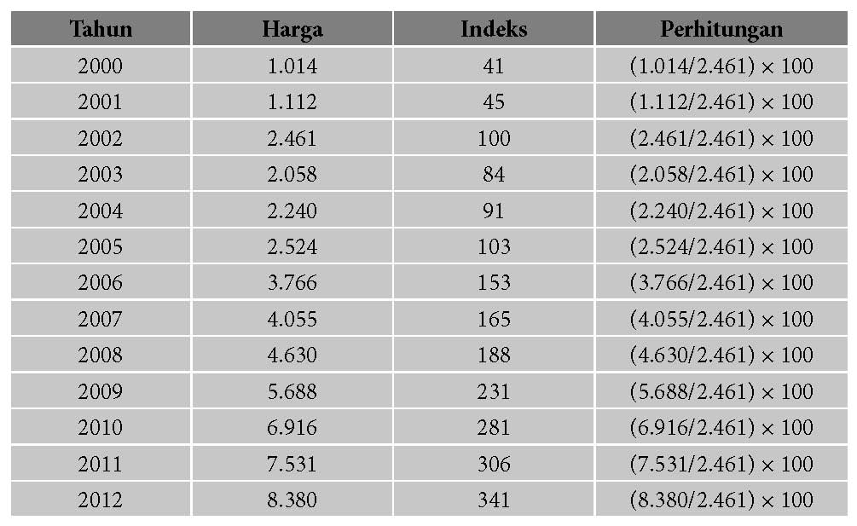
Angka Indeks Bab 5
ANGKA INDEKS RELATIF SEDERHANA
Definisi
Dikenal juga dengan unweighted index yaitu indeks yang tanpa memperhitungkan bobot setiap barang dan jasa.
1. Angka Indeks Harga Relatif Sederhana
Menunjukkan perkembangan harga relatif suatu barang dan jasa pada tahun berjalan dengan tahun dasar, tanpa memberikan bobot terhadap kepentingan barang dan jasa.
Rumus:
IH = Ht × 100
Ho

Slide 7
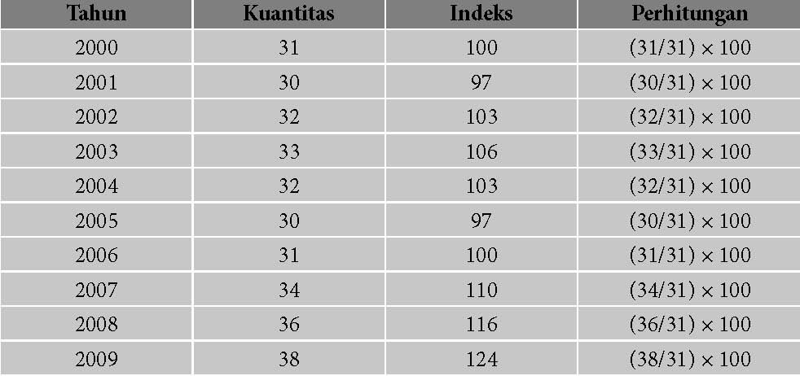
Angka Indeks Bab 5
ANGKA INDEKS RELATIF SEDERHANA (LANJUTAN)
2. Angka Indeks Kuantitas Relatif Sederhana
Menunjukkan perkembangan kuantitas barang dan jasa dibandingkan dengan tahun atau periode dasarnya. Indeks kuantitas sederhana dihitung tanpa memberikan bobot pada setiap komoditas, karena dianggap masih mempunyai kepentingan yang sama.
Rumus:
IK = Kt × 100
Ko

Slide 8
Angka Indeks Bab 5
ANGKA INDEKS RELATIF SEDERHANA (LANJUTAN)
3. Angka Indeks Nilai Relatif Sederhana
Menunjukkan perkembangan nilai (harga dikalikan dengan kuantitas) suatu barang dan jasa pada suatu periode dengan periode atau tahun dasarnya.
Rumus:
IN = Vt × 100 = HtKt × 100
Vo HoKo

Slide 9
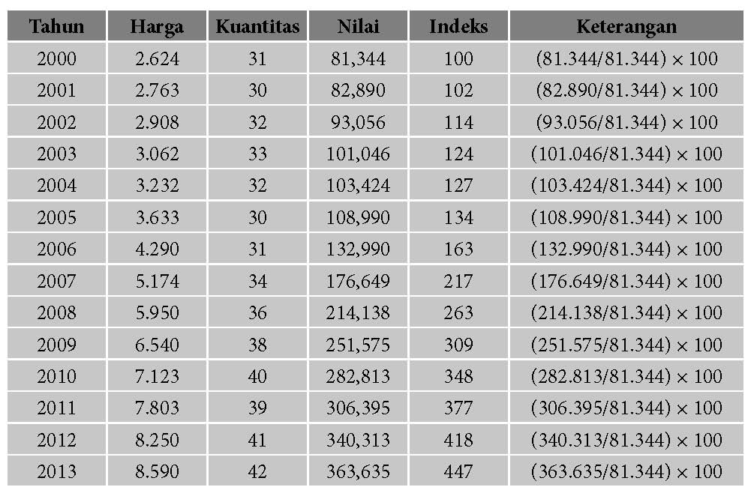
Angka Indeks Bab 5
ANGKA INDEKS RELATIF SEDERHANA

Slide 10
OUTLINE
Angka Indeks Bab 5
BAGIAN I Statistik Deskriptif
Pengertian Statistika
Angka Indeks Relatif Sederhana
Penyajian Data
Angka Indeks Agregrate Sederhana
Ukuran Pemusatan
Angka Indeks Agregrate Tertimbang
Ukuran Penyebaran
Macam-Macam Indeks
dan Masalah Penyusunan Indeks
Angka Indeks
Deret Berkala dan
Peramalan
Pengolahan Data Indeks dengan MS Excel

Slide 11
Angka Indeks Bab 5
ANGKA INDEKS AGREGAT SEDERHANA
Angka indeks ini menekankan agregasi, yaitu barang dan jasa lebih dari satu.
1. Angka Indeks Harga Agregat Sederhana
Angka indeks yang menunjukkan perbandingan antara jumlah harga kelompok barang dan jasa pada periode tertentu dengan periode dasarnya.
Rumus:
IHA = ∑ Ht × 100
∑ Ho

Slide 12
Angka Indeks Bab 5
CONTOH SOAL ANGKA INDEKS AGREGAT SEDERHANA
Angka indeks ini menekankan agregasi yaitu barang dan jasa lebih dari satu.
Indeks 2007 = (41.354/65.087) × 100 = 64
Indeks 2008 = (49.978/65.087) × 100 = 77
Indeks 2011 = (73.293/65.087) × 100 = 113
Indeks 2012 = (73.351/65.087) × 100 = 113

Slide 13
Angka Indeks Bab 5
ANGKA INDEKS AGREGAT SEDERHANA (LANJUTAN)
2. Angka Indeks Kuantitas Agregat Sederhana
Angka indeks yang menunjukkan perbandingan antara jumlah kuantitas kelompok barang dan jasa pada periode tertentu dengan periode dasarnya.
Rumus:
IKA = ∑ Kt × 100
∑ Ko

Slide 14
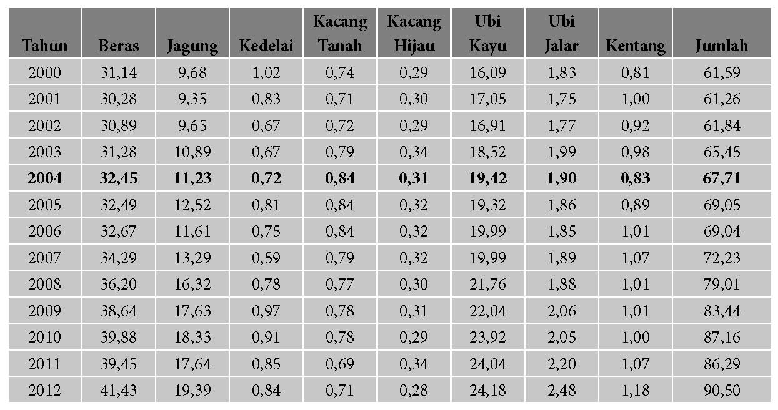
Angka Indeks Bab 5
CONTOH SOAL ANGKA INDEKS KUANTITAS AGREGAT SEDERHANA
Indeks 2010 = (87,16/67,71) × 100 = 129
Indeks 2011 = (86,29/67,71) × 100 = 127
Indeks 2012 = (90,50/67,71) × 100 = 134

Slide 15
Angka Indeks Bab 5
ANGKA INDEKS AGREGAT SEDERHANA
3. Indeks Nilai Agregate Relatif Sederhana
Indeks nilai agregat relatif sederhana menunjukkan perkembangan nilai (harga dikalikan dengan kuantitas) sekelompok barang dan jasa pada suatu periode dengan periode atau tahun dasarnya.
Rumus:
INA = ∑Vt × 100 = ∑HtKt × 100
∑Vo ∑HoKo

Slide 16
JENIS BARANG | TAHUN 2010 |  |  | TAHUN 2011
 | Ho | Ko | Vo | Ht | Kt | Vt
Beras | 7.123 | 39,88 | 284.065 | 7.803 | 39,45 | 307.828
Jagung | 4.206 | 18,33 | 77.096 | 4.885 | 17,64 | 86.171
Kedelai | 8.487 | 0,91 | 7.723 | 8.814 | 0,85 | 7.492
K.Tanah | 14.825 | 0,78 | 11.564 | 14.825 | 0,69 | 10.229
K. Hijau | 14.293 | 0,29 | 4.145 | 14.293 | 0,34 | 4.860
Ubi kayu | 2.768 | 23,92 | 66.211 | 2.768 | 24,04 | 66.543
Ubi Jalar | 3.917 | 2,05 | 8.030 | 3.917 | 2,20 | 8.617
Kentang | 9.467 | 1,00 | 9.467 | 9.467 | 1,07 | 10.130
JUMLAH Vo |  |  | 468.300 | JUMLAH Vt |  | 491.741

Slide 17
INA = ∑Vt × 100 = ∑HtKt × 100
∑Vo ∑HoKo
Maka dari tabel diperoleh :
∑ Vt = ∑ V2011 = 491.741
∑ Vo = ∑ V2010 = 468.300
Sehingga : INA = ∑ Vt x 100 = 491.741 x 100 = 105
∑ Vo 468.300
Angka Indeks nilai agregat tahun 2011 sebesar 105 dapat diartikan bahwa selama tahun 2010-2011 nilai agregat meningkat 5 % ( 105 – 100 ).
Nah sekarang, Apa yang mempengaruhi indeks nilai agregat ?

Slide 18
OUTLINE
Angka Indeks Bab 5
BAGIAN I Statistik Deskriptif
Pengertian Statistika
Angka Indeks Relatif Sederhana
Penyajian Data
Angka Indeks Agregrat Sederhana
Ukuran Pemusatan
Angka Indeks Agregrat Tertimbang
Ukuran Penyebaran
Macam-Macam Indeks
dan Masalah Penyusunan Indeks
Angka Indeks
Deret Berkala dan
Peramalan
Pengolahan Data Indeks dengan MS Excel

Slide 19
Angka Indeks Bab 5
ANGKA INDEKS TERTIMBANG
Indeks tertimbang memberikan bobot yang berbeda terhadap setiap komponen.
Mengapa harus diberikan bobot yang berbeda?
Karena pada dasarnya setiap barang dan jasa mempunyai tingkat utilitas (manfaat dan kepentingan) yang berbeda.

Slide 20
ANGKA INDEKS TERTIMBANG
Angka Indeks Bab 5
1. Formula Laspeyres
Etienne Laspeyres mengembangkan metode ini pada abad 18 akhir untuk menentukan sebuah indeks tertimbang dengan menggunakan bobot sebagai penimbang adalah periode dasar.
Rumus:
IL = ∑HtKo × 100
∑HoKo
= 503.999 × 100
411.140
= 123

Slide 21
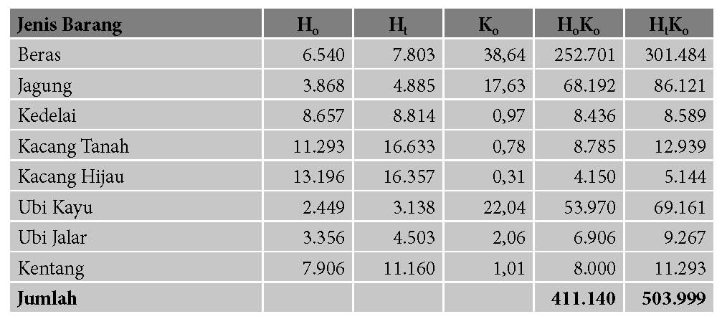
Angka Indeks Bab 5
ANGKA INDEKS TERTIMBANG
IL = 503.999 × 100
411.140
= 123

Slide 22
Angka Indeks Bab 5
ANGKA INDEKS TERTIMBANG
2. Formula Paasche
Menggunakan bobot tahun berjalan dan bukan tahun dasar sebagai bobot.
Rumus:
IP = ∑HtKt × 100
∑HoKt

Slide 23
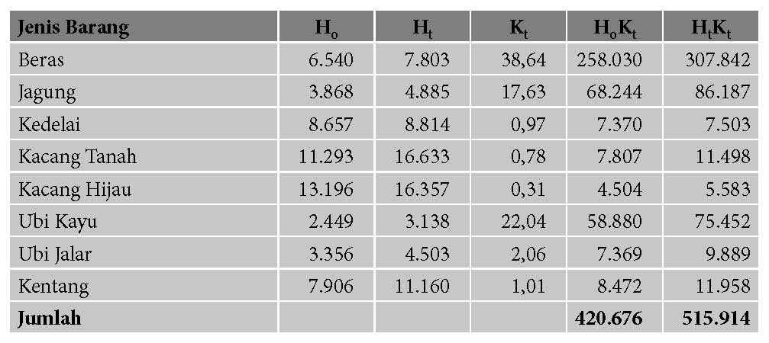
Angka Indeks Bab 5
ANGKA INDEKS TERTIMBANG
IP = 515.914 × 100
420.676
= 123

Slide 24
Angka Indeks Bab 5
ANGKA INDEKS TERTIMBANG
3. Formula Fisher
Fisher mencoba memperbaiki formula Laspeyres dan Paasche.
Indeks Fisher merupakan akar dari perkalian kedua indeks.
Indeks Fisher menjadi lebih sempurna dibandingkan kedua indeks yang lain baik Lasypeyres maupun Paasche.
Rumus:
IF = √ IL × IP
Diketahui IL = 123
IP = 123
IF = √(123 × 123) = 123

Slide 25
Angka Indeks Bab 5
ANGKA INDEKS TERTIMBANG
4. Formula Drobisch
Digunakan apabila nilai Indeks Laspeyres dan Indeks Paasche berbeda terlalu jauh. Indeks Drobisch juga merupakan jalan tengah selain Indeks Fisher.
Indeks Drobisch merupakan nilai rata-rata dari kedua indeks.
Rumus:
ID = IL + IP
2
Diketahui IL = 123
IP = 123
ID = IL + IP = 123 + 123
2 2
= 123

Slide 26
Angka Indeks Bab 5
ANGKA INDEKS TERTIMBANG
5. Formula Marshal-Edgeworth
Formula Marshal-Edgeworth relatif berbeda dengan konsep Laspeyres dan Paasche.
Menggunakan bobot berupa jumlah kuantitas pada tahun t dengan kuantitas pada tahun dasar.
Pembobotan ini diharapkan akan mendapatkan nilai yang lebih baik.
Rumus:
IME = ∑Ht (Ko+Kt) × 100
∑Ho (Ko+Kt)

Slide 27
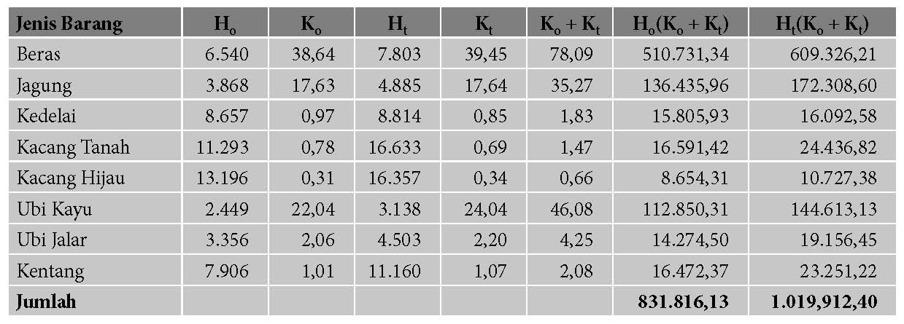
Angka Indeks Bab 5
CONTOH FORMULA MARSHAL-EDGEWORTH

Slide 28
Angka Indeks Bab 5
ANGKA INDEKS TERTIMBANG
6. Formula Wals
Menggunakan pembobot berupa akar dari perkalian kuantitas tahun berjalan dengan kuantitas tahun dasar.
Rumus:
IW = ∑Ht√KoKt × 100
∑Ho√KoKt

Slide 29
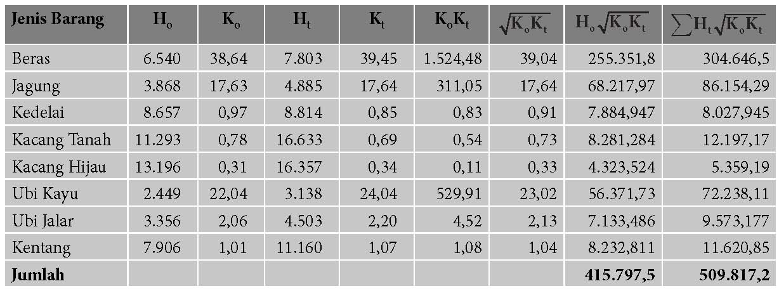
Angka Indeks Bab 5
CONTOH PENGGUNAAN FORMULA WALS

Slide 30
OUTLINE
Angka Indeks Bab 5
BAGIAN I Statistik Deskriptif
Pengertian Statistika
Angka Indeks Relatif Sederhana
Penyajian Data
Angka Indeks Agregrat Sederhana
Ukuran Pemusatan
Angka Indeks Agregrat Tertimbang
Ukuran Penyebaran
Macam-Macam Indeks
dan Masalah Penyusunan Indeks
Angka Indeks
Deret Berkala dan
Peramalan
Pengolahan Data Indeks dengan MS Excel

Slide 31
Angka Indeks Bab 5
JENIS DAN MASALAH ANGKA INDEKS
Macam-macam Angka Indeks:
Indeks Harga Konsumen
Indeks Harga Perdagangan Besar
Indeks Nilai Tukar Petani
Indeks Produktivitas
Masalah dalam Penyusunan Angka Indeks:
Masalah Pemilihan Sampel
Masalah Pembobotan
Perubahan Teknologi
Masalah Pemilihan Tahun Dasar
Masalah Mengubah Periode Tahun Dasar

Slide 32
OUTLINE
Angka Indeks Bab 5
BAGIAN I Statistik Deskriptif
Pengertian Statistika
Angka Indeks Relatif Sederhana
Penyajian Data
Angka Indeks Agregrat Sederhana
Ukuran Pemusatan
Angka Indeks Agregrat Tertimbang
Ukuran Penyebaran
Macam-Macam Indeks
dan Masalah Penyusunan Indeks
Angka Indeks
Deret Berkala dan
Peramalan
Pengolahan Data Indeks dengan MS Excel

Slide 33
MENGGUNAKAN MS EXCEL
Angka Indeks Bab 5
1. Untuk mencari Indeks Laspeyres, masukkan data ke dalam sheet MS Excel.
2. Masukkan jenis komoditas pada kolom A, data harga periode dasar pada kolom B, harga berlaku pada kolom C, dan kuantitas pada kolom D.
3. Lakukan operasi sederhana berupa perkalian pada kolom E dengan formula =B2*D2 dan kolom F= C2*D2 sebagaimana contoh.
4. Lakukan operasi penjumlahan dengan rumus =sum (E2:E9) pada kolom E baris ke-10 begitu pula pada kolom F5.
5. Lakukan operasi pembagian dengan rumus =F10/E10, tekan enter, nilai Indeks Laspeyres ada pada sel tersebut.

Slide 34
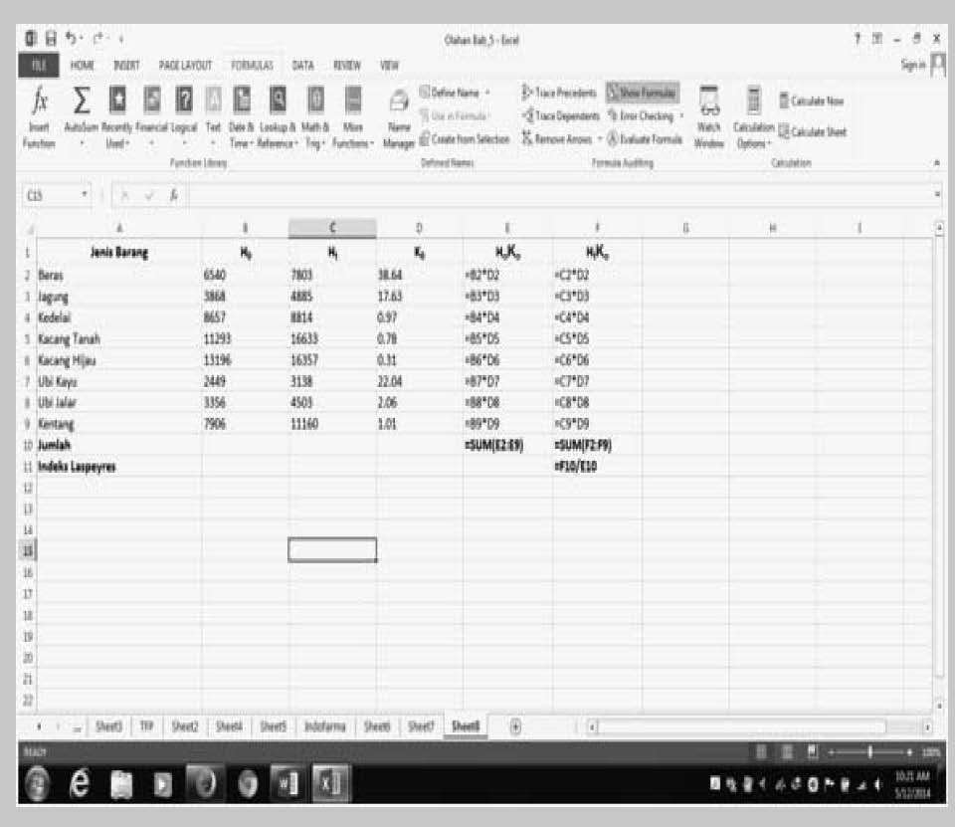
MENGGUNAKAN MS EXCEL
Angka Indeks Bab 5

Slide 35
TERIMA KASIH

